Slide 1

NÁZEV ŠKOLY: | ZÁKLADNÍ ŠKOLA TIŠICE, okres MĚLNÍK
AUTOR: | Mgr. Marcela Lazáková
NÁZEV: | VY_32_INOVACE_09_ANGLIČTINA V. ROČNÍK_A / AN, SOME
ČÍSLO PROJEKTU: | CZ.1.07/1.4.00/21.3130

Slide 2

ANOTACE: | Prezentace vede k správnému používání neurčitého členu a/an a zájmena some.
JAZYK: | Angličtina
OČEKÁVANÝ VÝSTUP: | Umí používat neurčitý člen ve spojení s podstatnými jmény a ví, kdy použít ve větě zájmeno some.
KLÍČOVÁ SLOVA: | Some money, some cheese, some apples, some eggs….
DRUH UČEBNÍHO MATERIÁLU: | Prezentace
DRUH INTERAKTIVITY: | Kombinace
CÍLOVÁ SKUPINA: | Žák
STUPEŇ A TYP VZDĚLÁNÍ: | Základní vzdělávání – první stupeň
TYPICKÁ VĚKOVÁ SKUPINA | 9 - 12 let

Slide 3
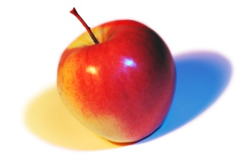
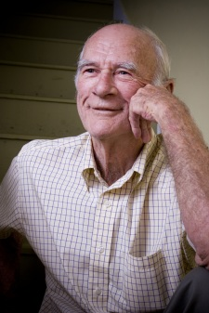
OPAKOVÁNÍ a/an
Připomeň si pravidlo:
rozhodující je začáteční hláska – samohláska - an
souhláska - a
a boy an English boy
an apple a big apple
a university an American university
a man an old man
an airport a new airport

Slide 4
Choose a or an:
__ boy __ university
__ orange __ hour
__ game __ animal
__ banana __ horse
__ car __ camera
__ computer __ apple
__ exercice book __ pencil
a
a
a
an
an
a
an
a
a
a
an
a
a
an
an
a

Slide 5
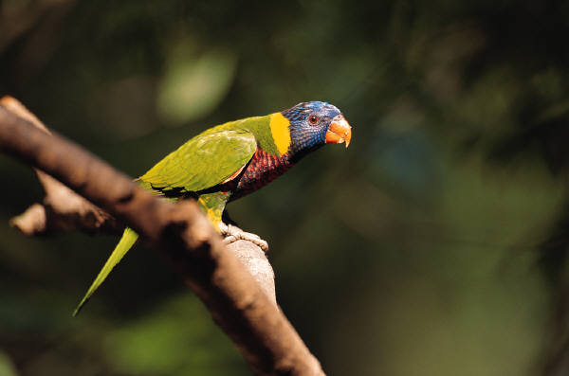



COUNTABLE NOUNS
POČITATELNÁ PODSTATNÁ JMÉNA
člen a/an se používá
a bird an orange
a spoon an egg
a girl an idea
a car an opera
a ball an aid

Slide 6
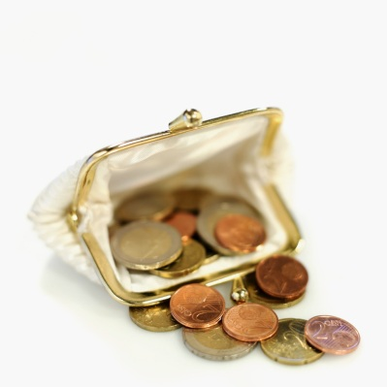
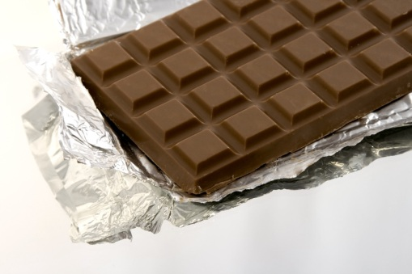

UNCOUNTABLE NOUNS
NEPOČITATELNÁ PODSTATNÁ JMÉNA
člen a/an se nepoužívá
money oil
water cheese
rice coffee
milk chocolate
salt bread

Slide 7
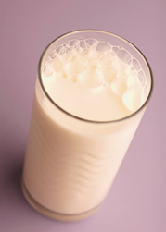
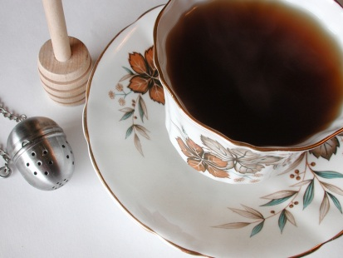
UNCOUNTABLE NOUNS
NEPOČITATELNÁ PODSTATNÁ JMÉNA
používáme spojení s předložkou of
a glass of milk a spoon of salt
a bottle of water a bowl of rice
a bar of chocolate a piece of paper
a cup of tea a jar of honey

Slide 8
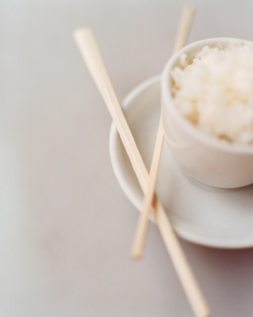

UNCOUNTABLE NOUNS
NEPOČITATELNÁ PODSTATNÁ JMÉNA
použití some ve smyslu nějaké (neurčité množství)
jednotné číslo!
some money some rice
some cheese some oil
some bread some information
some butter some tea
some milk some music

Slide 9
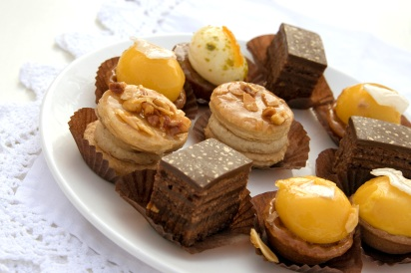
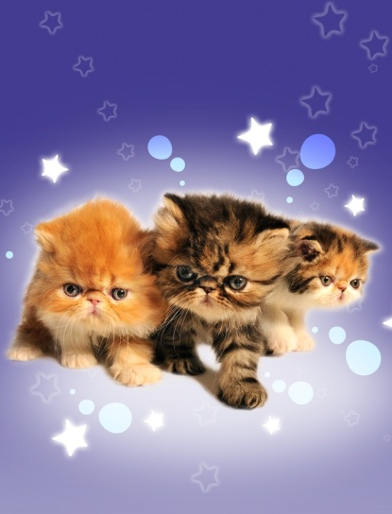
COUNTABLE NOUNS
POČITATELNÁ PODSTATNÁ JMÉNA
použití some ve smyslu několik (neurčité množství)
množné číslo!
some cakes some tomatoes
some cars some apples
some houses some oranges
some balls some dumplings
some cats some sausages

Slide 10
Choose a/an or some and comlete:
I´d like ____ oranges.
I need ____ money.
I´m going to buy ____ pen.
He´d like ____ roll.
Can you give me ____ cheese.
I eat ____ apple every day.
Would you like ____ cakes?
She likes ____ egg for breakfast.

Slide 11
Řešení:
I´d like some oranges.
I need some money.
I´m going to buy a pen.
He´d like a roll.
Can you give me some cheese.
I eat an apple every day.
Would you like some cakes?
She likes an egg for breakfast.

Slide 12
Použité zdroje:
použité obrázky jsou z galerie MS Office, www.office.microsoft.com
[cit. 2012-12-15].

